Slide 1

Лекция 2. Становление психологии как науки
ВОПРОСЫ:
1. I этап (IV в. до н.э. - середина XVII в. н.э.) психология как наука о душе.
2. II этап (середина XVII в., - середина XIX в.) – психология как наука о сознании.
3. III этап (середина XIX в. – середина XX в.) – психология как наука о поведении.
4. IV этап (середина XX в. по настоящее время).
4.

Slide 2

Психология, как и любая другая наука, прошла определенный путь развития.
Известный психолог конца XIX — начала XX в. Г. Эббингауз сумел сказать о психологии очень кратко и точно — у психологии огромная предыстория и очень короткая история.
В истории психологии выделяют четыре этапа.
На первом этапе психология существовала как наука о душе,
на втором — как наука о сознании,
на третьем — как наука о поведении,
на четвертом — как наука о психике.

Slide 3
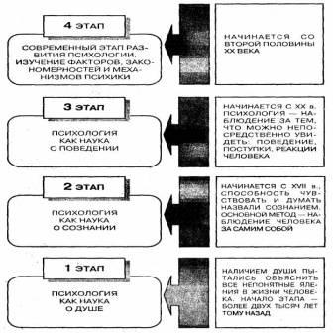

Slide 4
Особенностью психологии как науки является то, что с проявлениями психики человек сталкивается с тех пор, как начал осознавать себя человеком.
Однако психические явления оставались и до сих пор остаются для него непостижимой загадкой.
Например, до сих пор психология не может ответить на вопрос- что такое душа, где она находится, или это отдельная субстанция, отдельная от тела.
Эти вопросы появились у человека из-за страха смерти, поскольку еще первобытный человек знал, что люди и животные умирают. Именно тогда появились верования, что человек состоит из двух частей: осязаемой, т. е. тела, и неосязаемой, т. е. души.
Пока человек жив, его душа находится в теле, а когда она покидает тело, человек умирает.
Когда же человек спит, душа покидает тело на время и переносится в какое-либо другое место.
Таким образом, задолго до того, как психические процессы, свойства, состояния стали предметом научного анализа, человек пытался объяснить их происхождение и содержание.

Slide 5
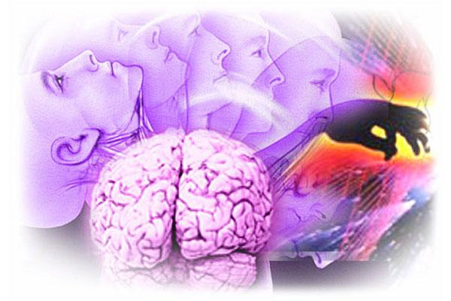
I этап (IV в. до н.э. - середина XVII в. н.э.) психология как наука о душе. Наличием души пытались объяснить все непонятные явления в жизни человека: сон, сновидения, состояния транса, овладение магическими умениями (например, удачей в охоте), смерть и т.п. На этом этапе психология была донаучной, так как она не имела своих собственных методов исследования, а пользовалась философским методом логических рассуждений.
Древнегреческие мыслители Демокрит, Платон, Аристотель и др. рассматривали душу как особую сущность, первопричину всех движений, совершаемых в мире.
Однако, что первично душа, дух, т. е. идеальное, или тело, материя решалось ими по-разному. Исходя из понимания этого вопросов выделялось 2 направления - идеалистическое и материалистическое.
Философы-идеалисты полагали - идеальное первично, а материя вторична. Сначала был дух, а потом материя.
Философы-материалисты - первична материя, а идеальное вторично.

Slide 6
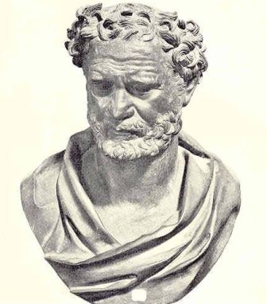
Демокрит рассматривал душу как особый вид материи, представляющий собой мелкие подвижные атомы, сходные с теми из которых состоит огонь (считалось что мир состоит из 4 начал- земли, воды, воздуха и огня).
Все чувства, ощущения получаются от соединения различных атомов др. с другом.
Атомы через поры тела, дыхание могут заходить и выходить, управляя поведением человека, его поступками.
Душа может покидать тело и вновь возвращаться.
Чем больше в ней огненного начала, тем возвышенней человек.

Slide 7
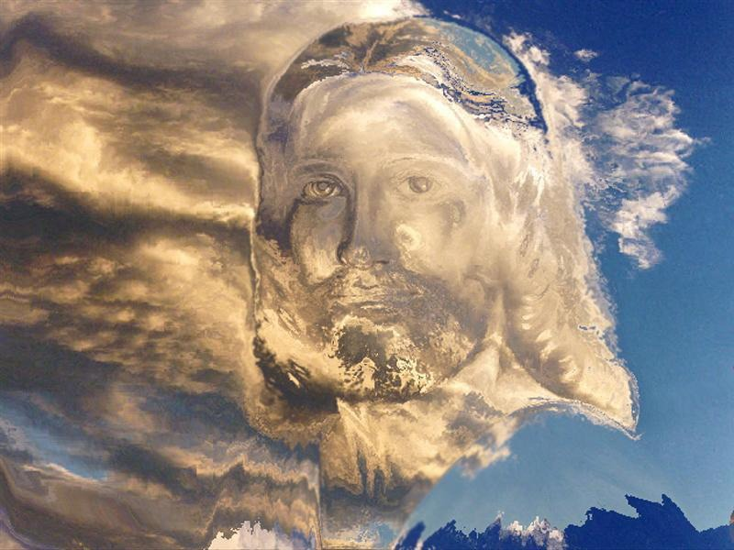
Платон-как основатель идеалистического направления считал, что душа существует наряду с телом и независимо от него. Душа — начало незримое, возвышенное, божественное, вечное. Тело — начало зримое, низменное, преходящее, тленное.
Она есть образ и течение мировой души. При рождении человека Дух отдает ей свою частичку.
Душа бессмертная. Тело умирает, а душа остается и отправляется в ТМ, где продолжает свое существование и развитие до следующего перевоплощения. какой образ жизни вел человек, его душу ждет различная судьба: либо она будет блуждать вблизи земли, отягощенная земными элементами, либо отлетит от земли в идеальный мир.
Души возвышенных и посвященных идут дальше. (Рерих это доказал).

Slide 8



